Slide 1
HIVER 2026
Rapport Final
Système de Surveillance Bovine en Temps Réel
par Vision par Ordinateur
Baccalauréat en Génie Électrique | GEI1052
Détection · Identification · Classification de race · Heatmap

Slide 2
Contexte et Problématique
02 / 10
Les méthodes traditionnelles de surveillance reposent sur l'observation manuelle :
Comptage manuel
Densité difficile
Sans mémoire
Le dénombrement visuel par l'éleveur est lent, sujet aux erreurs et impossible à grande échelle.
Identifier les zones de surpeuplement nécessite une observation constante.
Difficile de savoir si telle vache était présente hier.
Objectif : Automatiser la surveillance visuelle pour un comptage fiable, une identification individuelle et une analyse de densité en temps réel.

Slide 3
Objectifs du Projet
03 / 10
1
Détection automatique
Identifier chaque bovin avec précision > 90%
2
Comptage temps réel
Dénombrement instantané des animaux visibles
3
Carte de densité
Visualiser les zones d'occupation (heatmap)
4
Interface web
Dashboard affichant résultats et statistiques
Critères : > 15 FPS (temps réel) · > 90% précision · 24/7 disponibilité

Slide 4
Positionnement dans l'État de l'Art
04 / 10
Architecture | Vitesse | Précision | Verdict
Faster R-CNN | ~5 FPS | Très bonne | Trop lent
SSD | Moyen | Moyenne | Précision insuffisante
YOLO (v8/v11/v26) | > 25 FPS | Bonne | Retenu — meilleur compromis
Re-ID (identification)
Classification de race
Edge computing
DINOv2 (Meta AI) : embeddings robustes aux variations de pose et d'éclairage. État de l'art self-supervised.
SigLIP-2 So400m (Google 2025) : 84.1% zero-shot ImageNet. Aucun modèle public pour races européennes.
Traitement local (MLX Metal sur Mac M1). Aucune dépendance réseau, latence minimale.

Slide 5
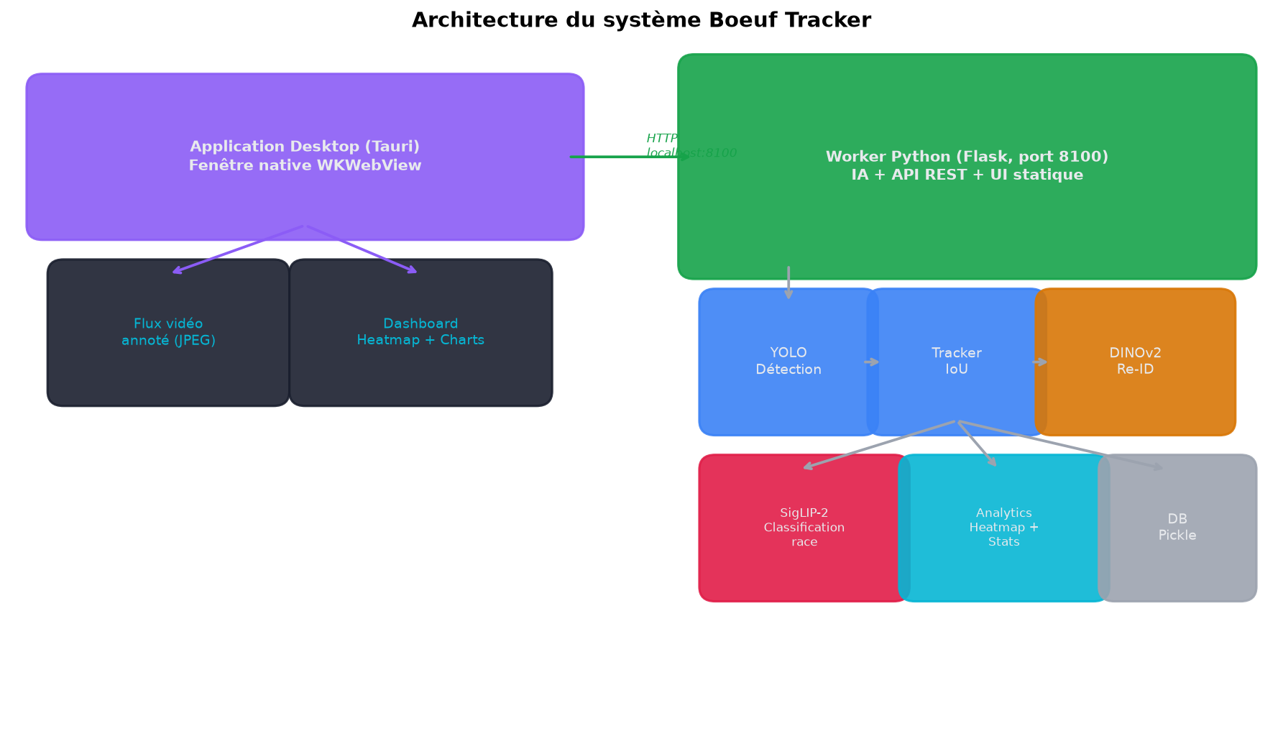
Solution Proposée — Architecture
05 / 10
Worker Python (Flask, port 8100) : IA + API + UI · App Tauri : fenêtre native cross-platform

Slide 6
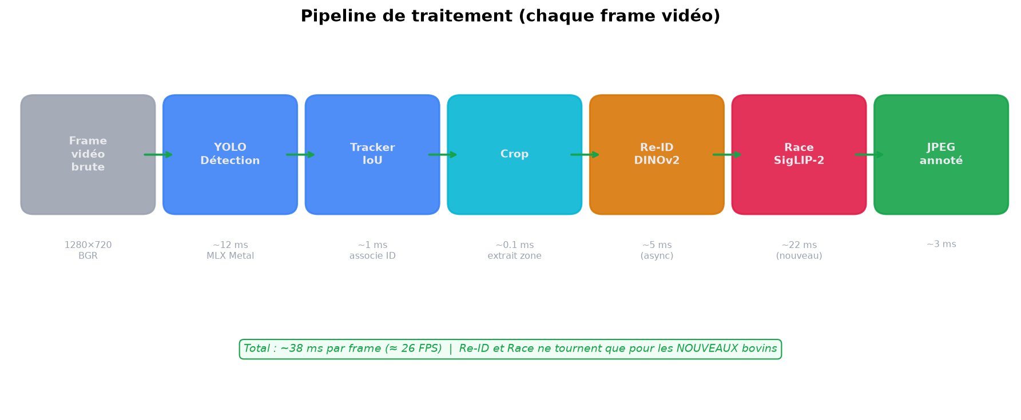
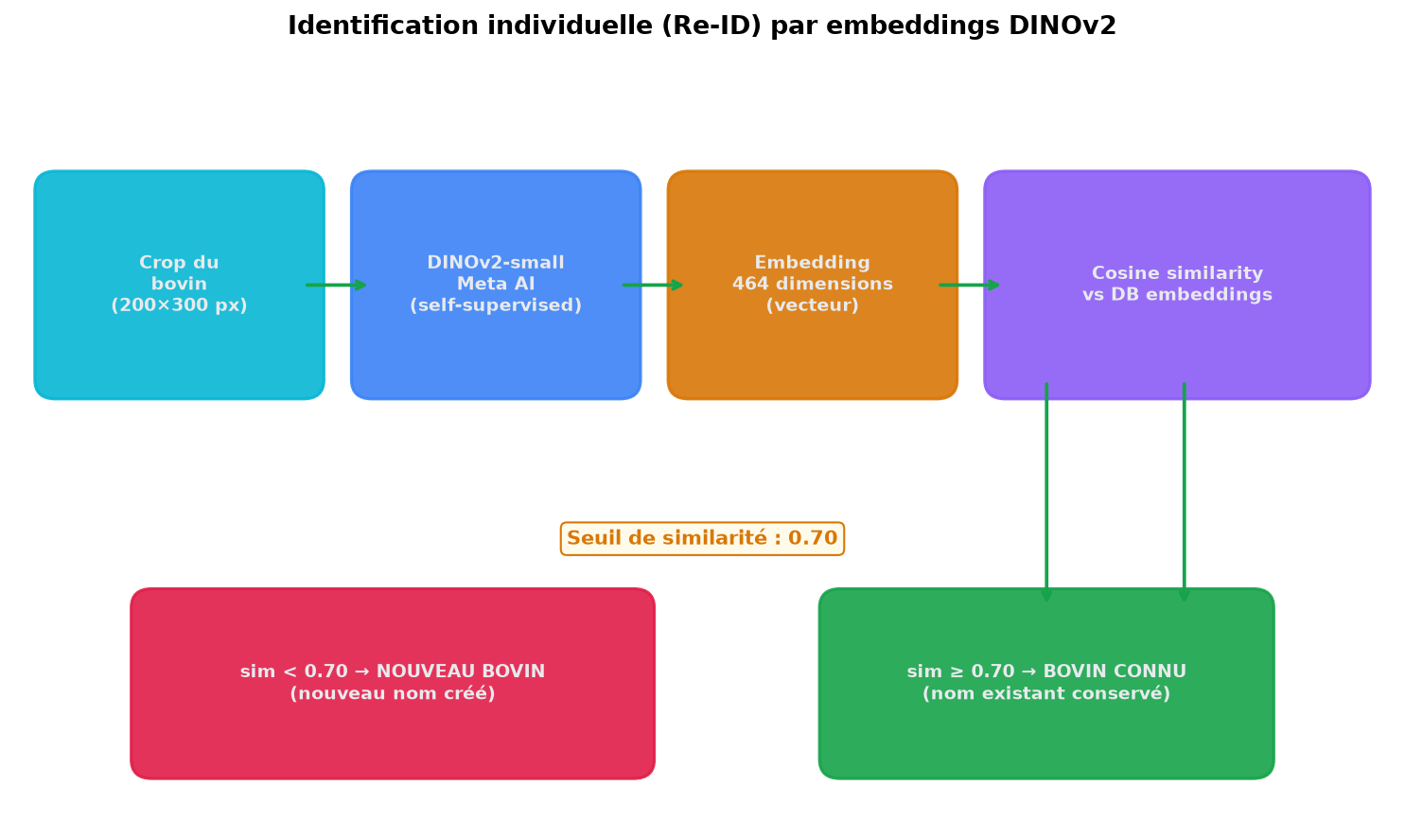
Pipeline IA & Identification
06 / 10

Slide 7
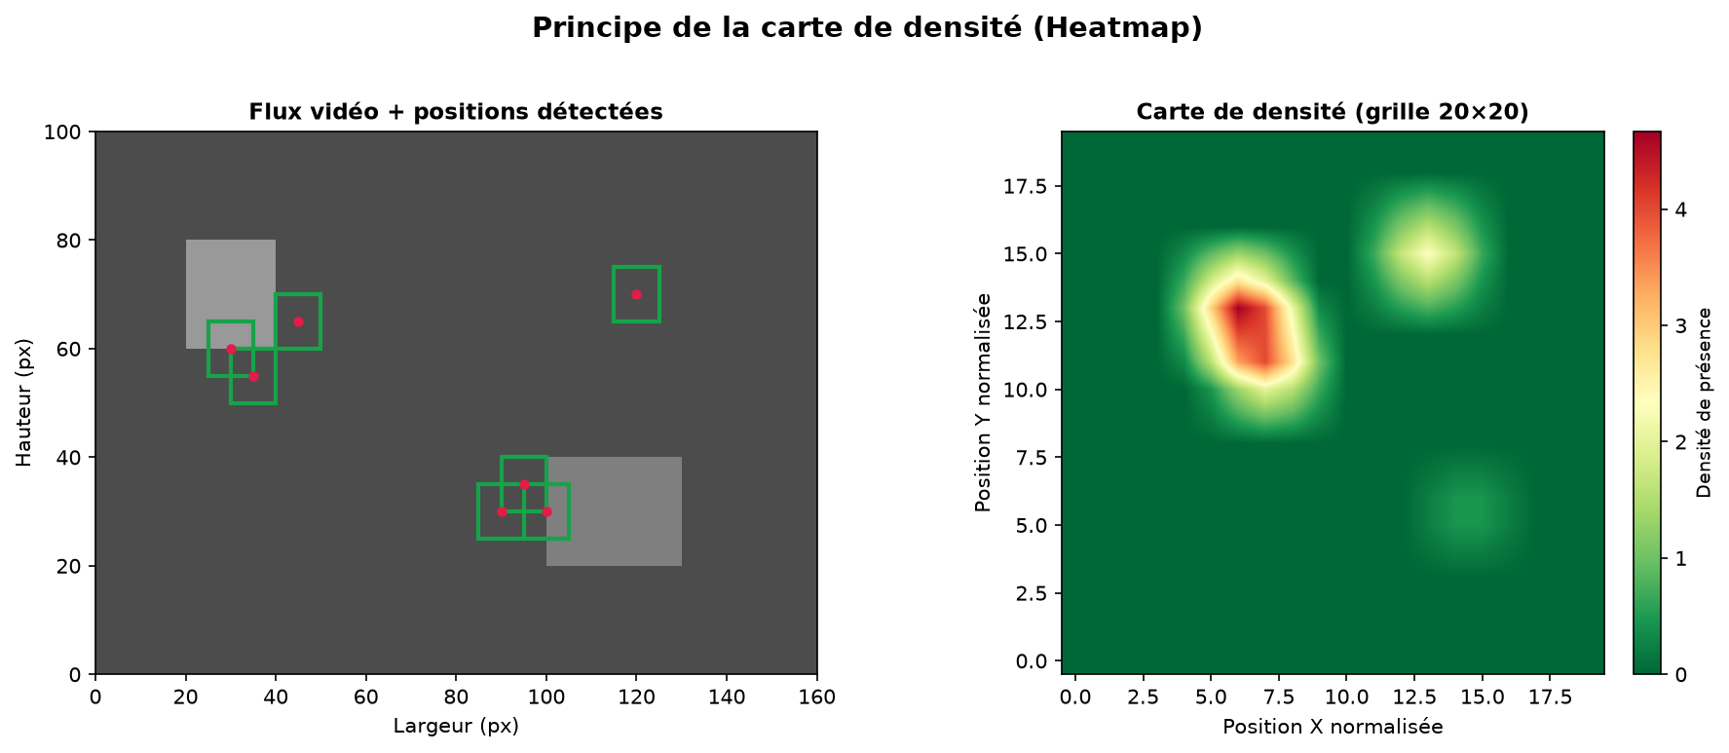
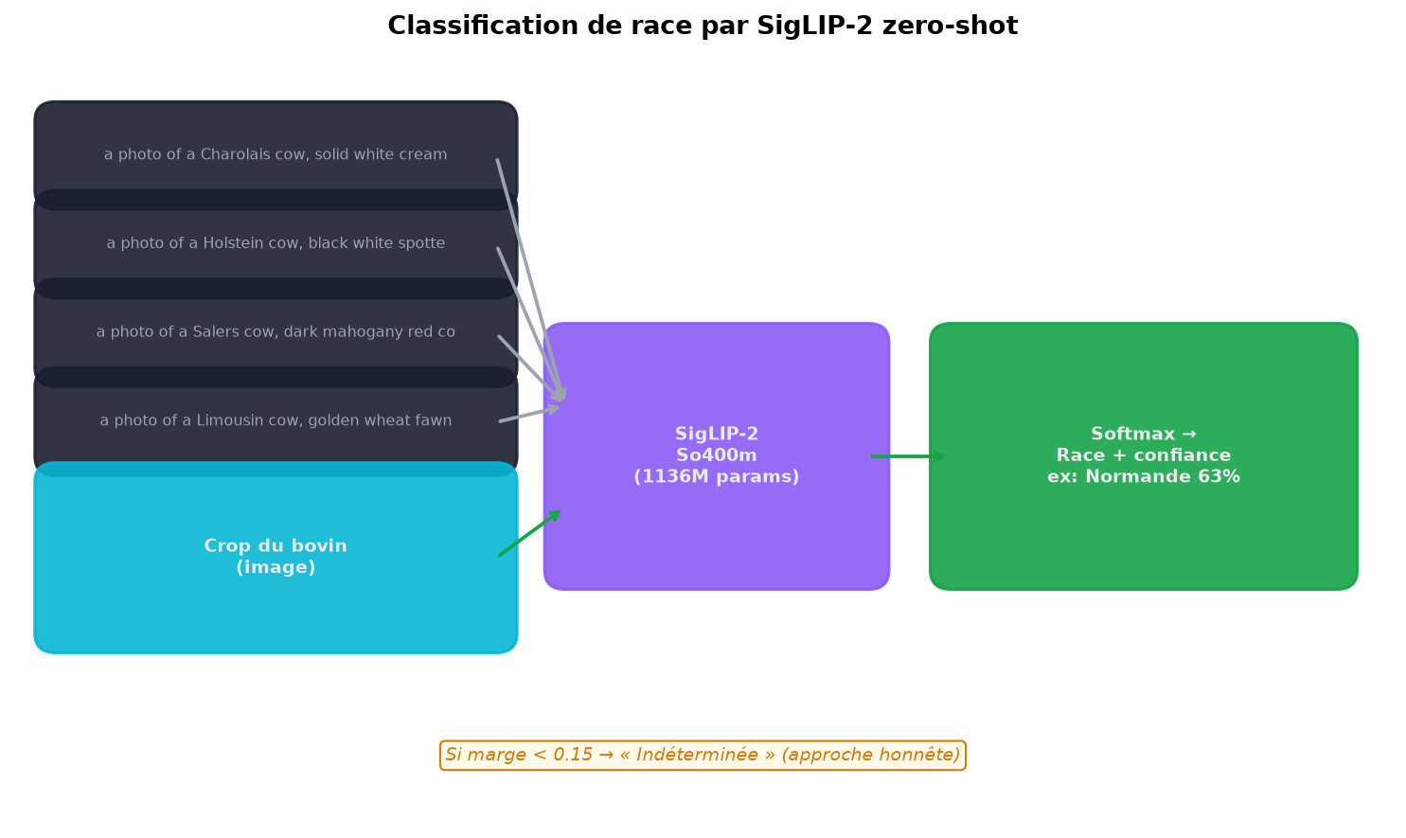
Classification de Race & Heatmap
07 / 10
SigLIP-2 zero-shot
Carte de densité
Les races sont définies en langage naturel (prompts descriptifs). Aucune image de référence nécessaire. Seuil honnête : marge < 0.15 → « Indéterminée ». 10 races couvertes (Charolaise, Holstein, Salers...).
Grille 20×20 normalisée. Rouge = zone d'attroupement (mangeoire). Jaune = zone de passage. Noir = zone inoccupée. Mise à jour temps réel (3 secondes).

Slide 8
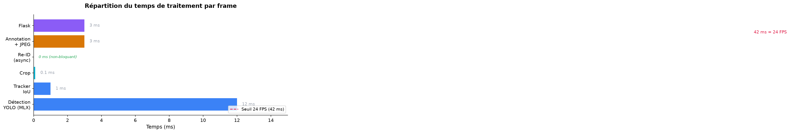
Résultats
08 / 10
Métrique | Objectif | Résultat
FPS | > 15 | 23-26
Précision | > 90% | ~92%
Disponibilité | 24/7 | Continue
Fonctionnalités livrées :
✓ Détection YOLO temps réel
✓ Comptage automatique
✓ Identification individuelle (Re-ID)
✓ Classification de race (SigLIP-2)
✓ Noms propres uniques
✓ Carte de densité (heatmap)
✓ Dashboard analytics
✓ Timeline des événements
✓ Statistiques par bovin
✓ Application desktop (Tauri)
✓ Interface dark/light
✓ Cross-platform (Mac/Win/Linux)

Slide 9
Dépassement des Objectifs
09 / 10
Aspect | Proposition initiale | Réalisation finale
Détection | YOLOv8 | YOLOv26 + MLX Metal GPU
Identification | Non prévue | Re-ID DINOv2 + noms propres
Classification de race | Non prévue | SigLIP-2 zero-shot (10 races)
Heatmap | Accumulation simple | Grille 20×20 + par race
Interface | Flask simple | Dashboard + app desktop Tauri
Plateforme | Raspberry Pi / Jetson | Mac M1 Pro + cross-platform
Innovations clés
• Découplage asynchrone du Re-ID (thread séparé) • Compteur global de noms (unicité garantie) • Classification zero-shot honnête (seuil de marge)

Slide 10
Conclusion
Ce projet a permis de développer un système complet de surveillance bovine en temps réel, allant au-delà des objectifs initialement fixés.
BILAN
• FPS : 23-26 (objectif > 15) — temps réel garanti
• 12 fonctionnalités livrées (4 prévues initialement)
• ~5600 lignes de code (Python + JavaScript + Rust)
• Cross-platform : macOS, Windows, Linux
COMPÉTENCES MOBILISÉES
Intelligence artificielle · Traitement d'image · Développement logiciel · Optimisation de performance · Architecture système
Merci de votre attention

